Slide 2
Тема занятия:
История семьи.
Родословная моей семьи.

Slide 3

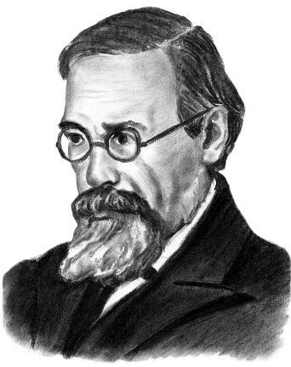
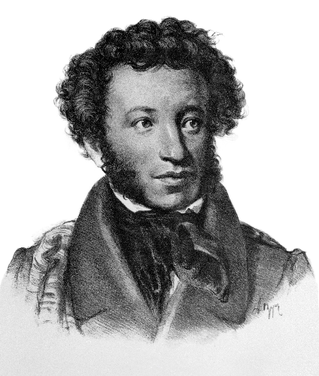
«Изучая предков, мы изучаем самих себя…»
В.О. Ключевский – русский историк XIX – начала XX в.
«Гордиться славою своих предков не только можно, но и должно;
не уважать оной есть постыдное малодушие»
А.С. Пушкин – русский поэт, драматург XIX в.

Slide 4
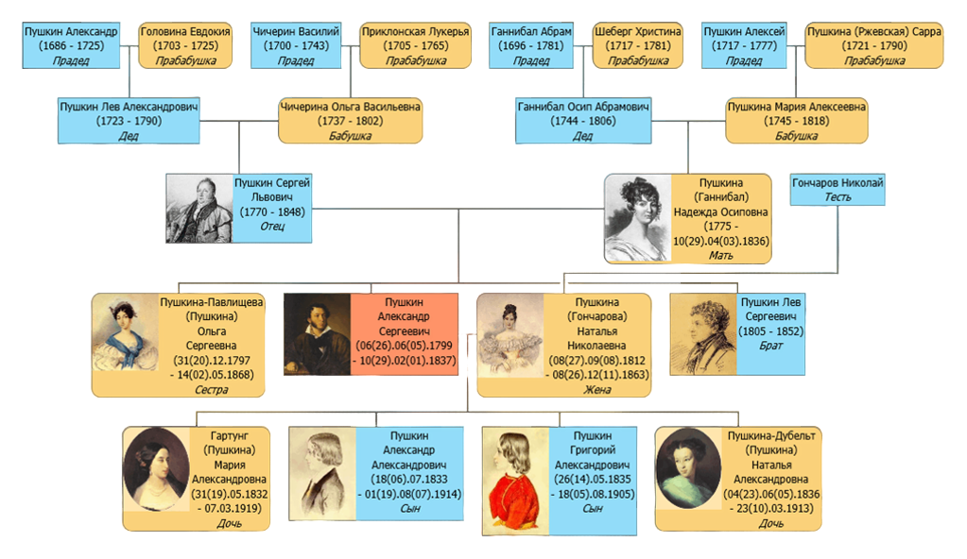
Родословная Александра Сергеевича Пушкина

Slide 5

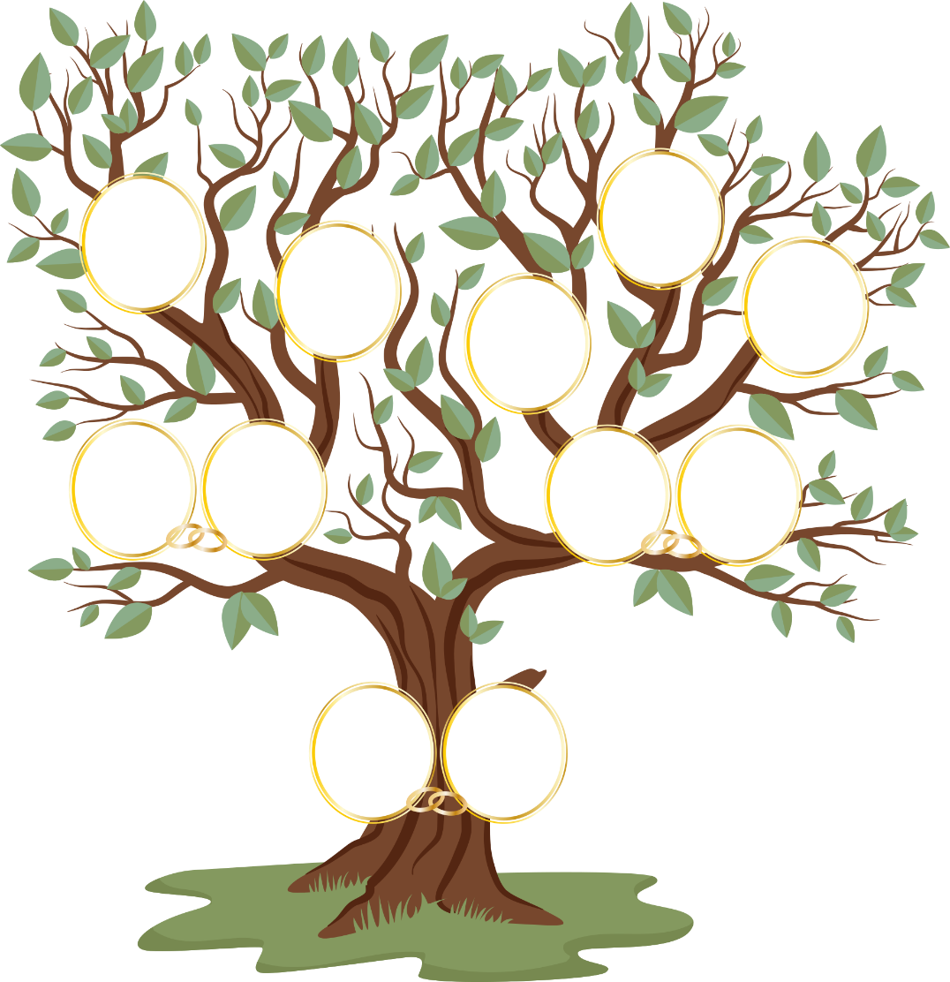
Род – это ряд поколений, происходящих от одного предка.
Поколение – это общность членов некоторого общества по времени рождения.
Родословная – это перечень поколений одного рода, устанавливающий происхождение и степени родства между членами семьи.
Генеалогия – это историческая дисциплина, которая возникла в 17-18 в., изучает происхождение, историю и родственные связи родов и семей.
Архивариус – это специалист, который отвечает за организацию, хранение, обработку и защиту архивных материалов.

Slide 6

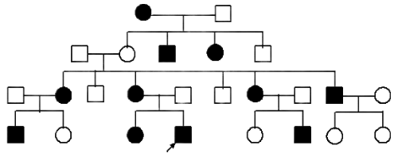

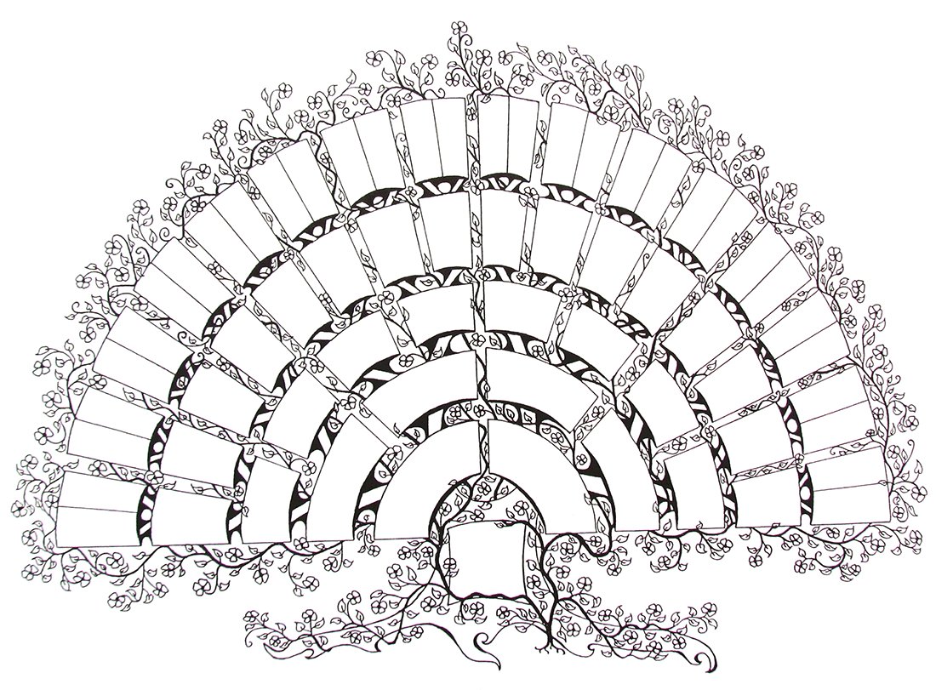
Как называются изображенные схемы?

Slide 7
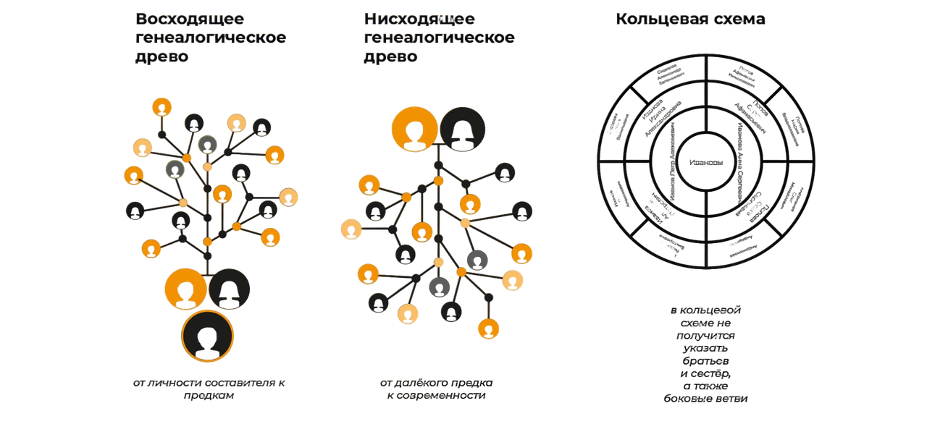
Шаблоны для составления родословной

Slide 8
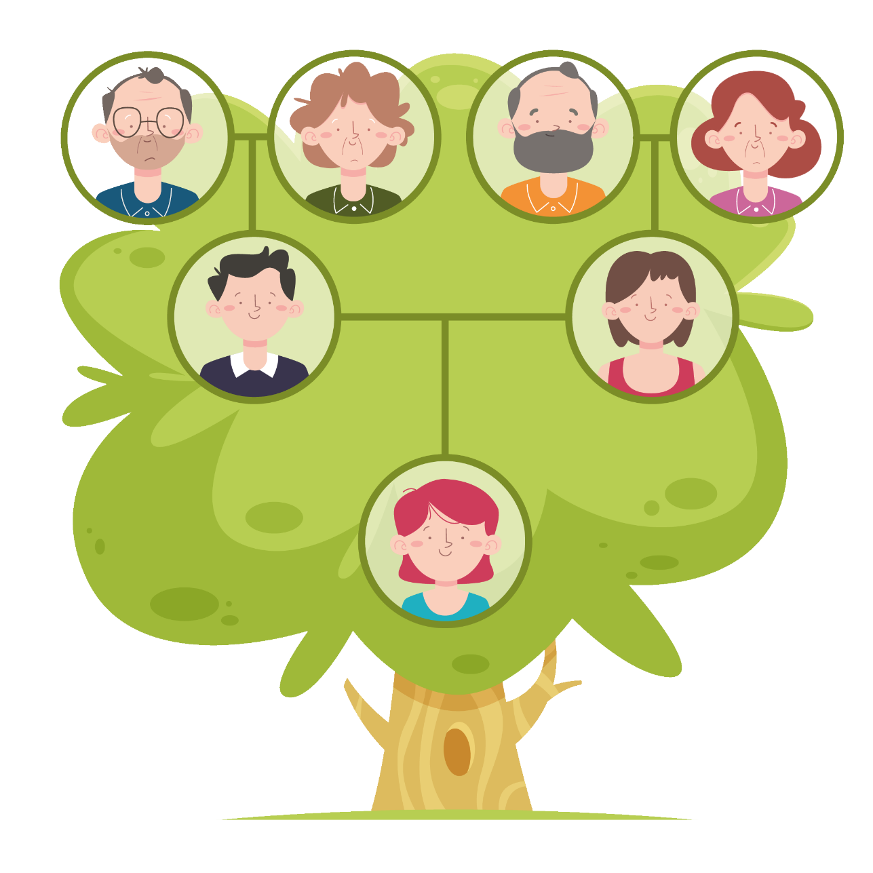
Для обучающихся 5-7 классов: Поговорите с родителями, бабушками и дедушками, соберите информацию и совместно
с ними дополните информацию
в генеалогическом древе
Для обучающихся 8-9 классов: Поговорите с родителями, бабушками и дедушками, соберите информацию и совместно
с ними дополните информацию
в генеалогическом древе. Узнайте профессии своих предков.

